Slide 1
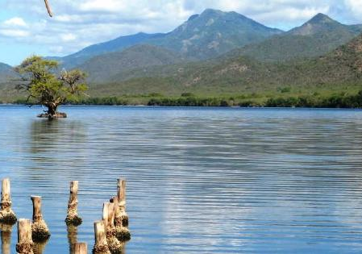
La Comisión Oceanográfica Intergubernamental (COI/UNESCO)
Bernardo Aliaga, Chief of section, Tsunami Unit
Kirsten Isensee, Programme specialist, Ocean Sciences Section

Slide 2
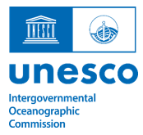
Introducción
La UNESCO es la sede de la Comisión Oceanográfica Intergubernamental (COI), encargada de apoyar la ciencia y los servicios oceánicos mundiales.
La COI permite a sus 150 Estados Miembros trabajar juntos para proteger la salud de nuestro océano común coordinando programas en ámbitos como las observaciones oceánicas, las alertas de tsunami y la ordenación del espacio marino.
ADG/IOC Office General Policy and Coordination
Ocean Observations and Services
Ocean Sciences Section
Tsunami Programme

Slide 3
El programa tsunami
Bernardo Aliaga
Head of Tsunami Unit
IOC-UNESCO

Slide 4
ACCESO A LOS SISTEMAS DE ALERTA MULTIRRIESGO Y A LA INFORMACIÓN Y EVALUACIÓN DE LOS RIESGOS DE DESASTRE
Nuevo Programa de Tsunamis del Decenio Oceánico de la COI
Lograr que el 100% de las comunidades en riesgo de tsunami estén preparadas y sean resistentes a los tsunamis para 2030 mediante la aplicación del Programa de Reconocimiento "Tsunami Ready" de la COI/UNESCO.

Slide 5
Trabajo de la COI sobre planificación espacial marina:
Orientación internacional y desarrollo de capacidades
Julian Barbière
Head of Marine Policy and Regional Coordination Section
IOC-UNESCO
Notes:
IOC

Slide 6
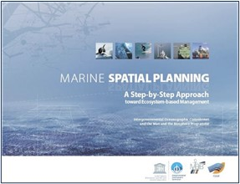
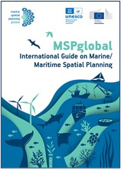
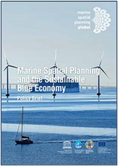
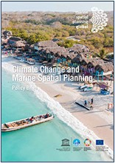
Planificación espacial marina:
Definición COI-UNESCO:
"El proceso público de analizar y asignar
la distribución espacial y temporal de las actividades humanas para alcanzar objetivos ecológicos, económicos y sociales que suelen especificarse a través de un proceso político".
Notes:
IOC-UNESCO definition of Marine Spatial Planning (which is globally adopted by many countries): “The public process of analyzing and allocating the spatial and temporal distribution of human activities to achieve ecological, economic, and social objectives that are usually specified through a political process.”
IOC has produced several guidelines to support the development and implementation of MSP
IOC is also engaged in capacity development activities on MSP

Slide 7
Integración de los servicios de los ecosistemas marinos en la MSP
DE A
Especies individuales | Ecosistemas
Escala espacial reducida | Escala múltiple, incluida la transfronteriza
Perspectiva a corto plazo | Perspectiva a largo plazo
Humanos: independientes de los ecosistemas | Humanos: parte integrante de los ecosistemas
Gestión divorciada de la investigación | Planificación y gestión adaptativas y basadas en la ciencia, incluido el CC
Gestión de productos y sectores económicos | Mantener el potencial de producción de bienes y servicios
Beneficios:
Reducción de los conflictos entre usos
Mayor previsibilidad y seguridad
Facilitar usos compatibles
Preservar los servicios ecosistémicos críticos
Notes:
As we build knowledge and technical capacity on marine ecosystem services, it is also important that ocean management frameworks evolve to integrate the sustaining of ecosystem goods and services as management goals per se.
One of these frameworks is Marine Spatial Planning, for which IOC-UNESCO has developed a methodological approach and provided technical support to many coastal nations in developing their national plans over the last 15 years.
At the heart of the MSP, is the concept of ecosystem based management which requires a paradigm change:
We need to move
From looking at individual species to looking at the entire ecosystem
From examining only small spatial scales to examining multiple scales
From the short-term perspective to a long-term perspective
From considering humans as being independent from marine ecosystems to recognizing humans as being an integral part of them
From having management divorced from research to using an adaptative case by case approach
And from managing commodities to focusing on sustaining production potential for both goods and services
MSP has become the preferred approach of many coastal countries to manage increasing conflicts among the multiple uses of their exclusive economic zones.

Slide 8
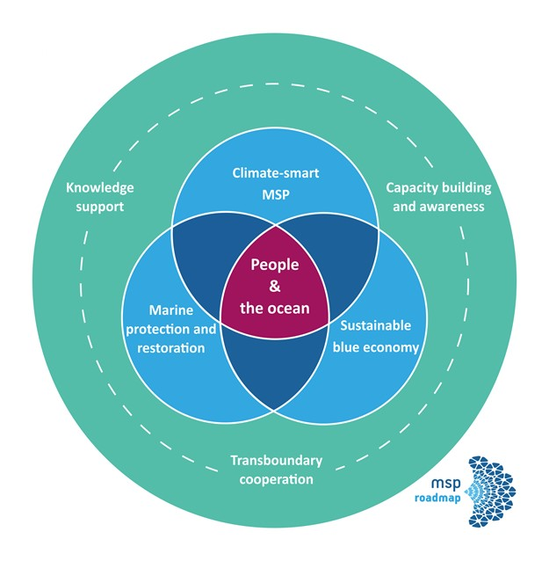
Hoja de ruta conjunta para acelerar los procesos de MSP a nivel mundial
La ordenación del espacio marítimo puede integrar medidas de adaptación y mitigación para aumentar la resistencia de los ecosistemas marinos y reducir la exposición y vulnerabilidad de las comunidades costeras y las actividades marítimas al cambio climático.
La planificación espacial marina como impulsora de una economía oceánica/azul sostenible.
MSProadmap objectivo:
Apoyar el logro de cubrir al menos 1/3 de las zonas marítimas mundiales bajo jurisdicción nacional con planes de ordenación del espacio marino para 2030..
Notes:
The MSProadmap is a joint initiative by IOC-UNESCO and the European Commission
It is a framework that guides IOC’s work on MSP
An updated version was launched on 22 November 2022 during the 3rd Intl Conference on MSP (Barcelona, Spain)
3 cross-cutting pillars:
Knowledge support
Capacity development and awareness
Transboundary cooperation
3 thematic pillars (which are connected with this IOC/MAB project proposal):
Climate-smart MSP
Marine protection and restoration
Sustainable blue economy

Slide 9
Sección de Ciencias Oceánicas
Kirsten Isensee
Spécialiste de programme, Section des sciences océaniques
COI-UNESCO
Notes:
IOC

Slide 10
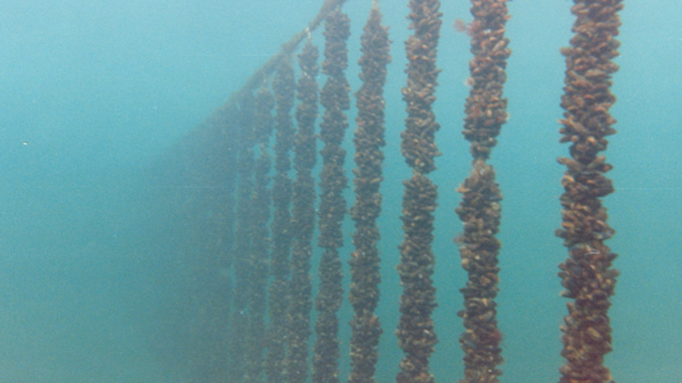
Seguridad de los alimentos marinos y acuicultura sostenible
Las microalgas nocivas/tóxicas suponen un riesgo para la seguridad de los alimentos marinos y el establecimiento de una acuicultura sostenible;
Las pautas de distribución y la frecuencia de los episodios de algas nocivas pueden cambiar cuando cambian los ecosistemas costeros;
Durante tres décadas, la COI ha creado capacidad para mejorar la vigilancia y la recopilación de datos, especialmente en vista de la mayor dependencia social de los recursos marinos costeros;
La COI también aborda el problema de la proliferación de macroalgas del género Sargassum mediante una mejor comprensión de las fuerzas que impulsan su aparición masiva.

Slide 11
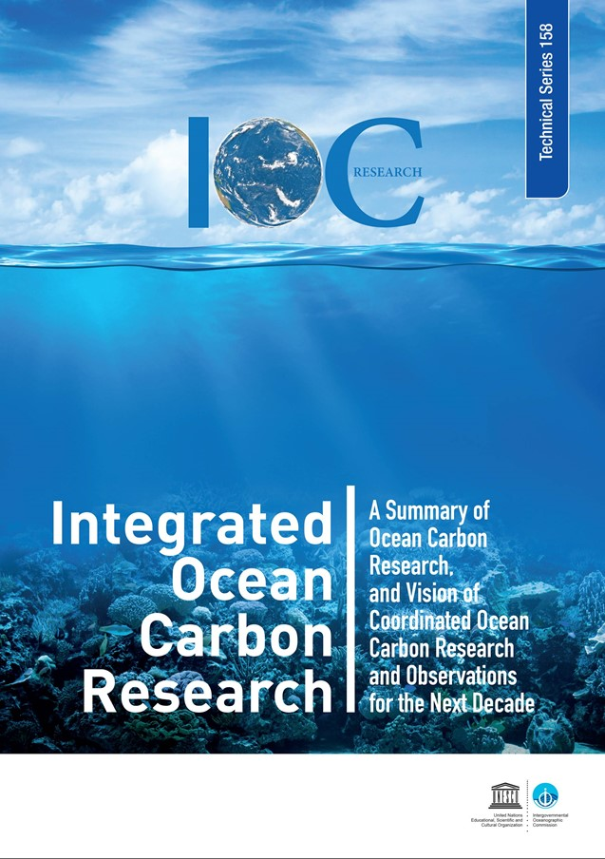
Carbono oceánico
Desde la revolución industrial, el océano se ha convertido en un importante sumidero del carbono generado por las actividades humanas. Sin los sumideros oceánicos y terrestres, los niveles atmosféricos de CO2 se aproximarían a las 600 ppm (partes por millón), muy por encima del nivel compatible con un objetivo de calentamiento global limitado a 2 ̊C.
Sin embargo, en el contexto del cambio climático, los científicos aún no tienen claro si el océano seguirá contribuyendo a mitigar los efectos del calentamiento global o si su capacidad para absorber carbono de la atmósfera se verá alterada como consecuencia de los numerosos cambios oceánicos inducidos por el hombre.
Ante la urgente necesidad de encontrar respuestas a ésta y otras cuestiones científicas cruciales, cinco programas internacionales de investigación sobre la interacción entre el océano y el clima se han unido a la Comisión Oceanográfica Intergubernamental (COI) de la UNESCO para acordar una hoja de ruta para la investigación futura, con el objetivo último de proporcionar a los responsables de la toma de decisiones los conocimientos necesarios para aplicar políticas eficaces de mitigación y adaptación al cambio climático en los próximos diez años.

Slide 12
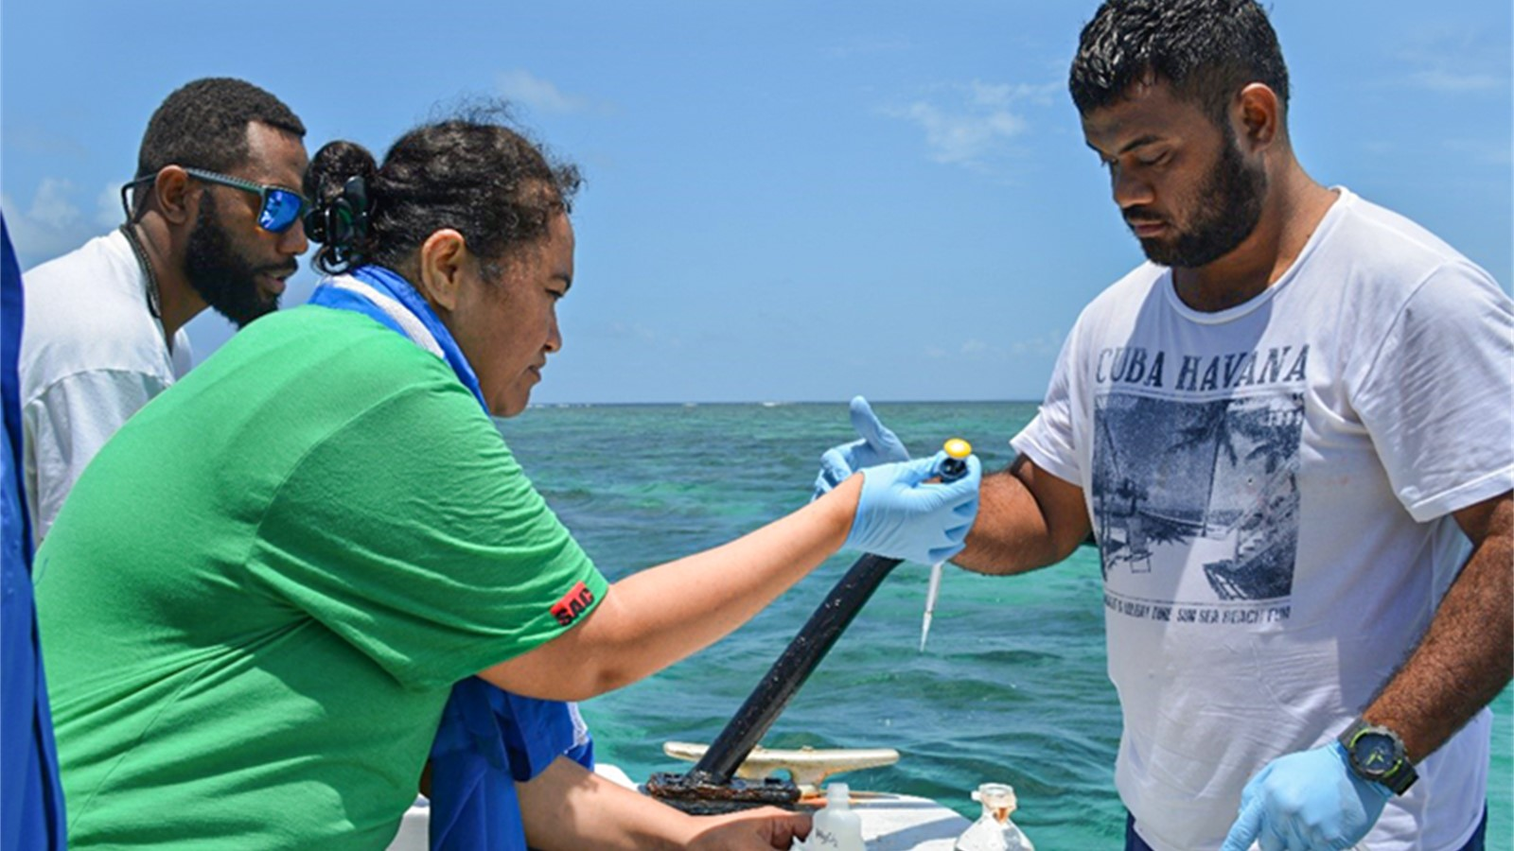
Acidificación de los océanos (y la década)
La propuesta de la Década Oceánica liderada por GOA-ON y apoyada por COI-UNESCO, Investigación de la Acidificación Oceánica para la Sostenibilidad (OARS) ha sido formalmente reconocida como un programa de la Década Oceánica de la ONU. A través de la OARS, y con nuestra colaboración continuada, la comunidad científica trabajará eficazmente para proporcionar a los Estados Miembros, a la sociedad y a los responsables de la toma de decisiones las pruebas científicas que necesitan para vigilar, mitigar y adaptarse de forma sostenible a las amenazas de la acidificación de los océanos, desde nuestras costas y estuarios locales hasta los océanos abiertos.
@Alexis Valauri-Orton, The Ocean Foundation, ocean acidification water sampling in Suva Harbor during 2017 training in Fiji

Slide 13
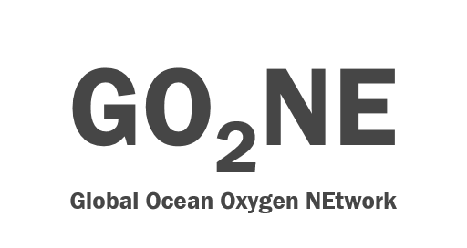
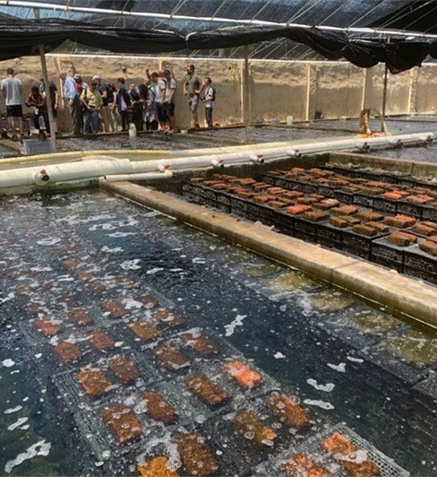
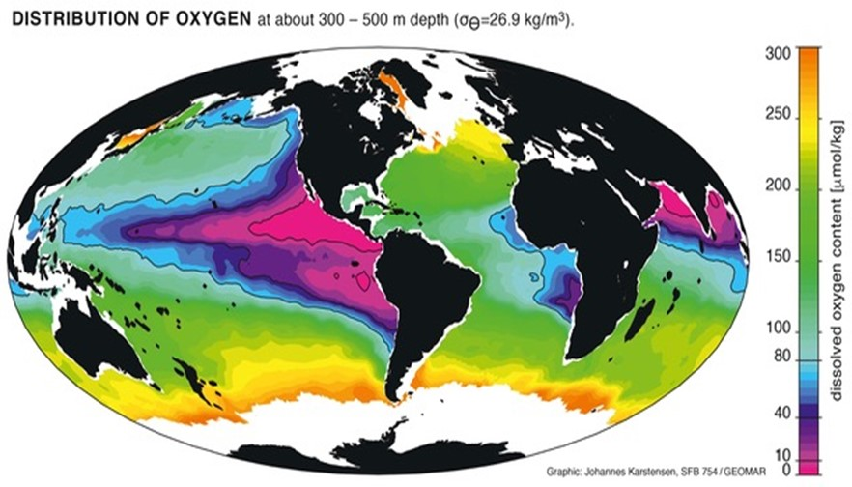
Desoxigenación (y la Década)
© Johannes Karstensen /GEOMAR
Stakeholder engagement (© Kirsten Isensee, GO2NE)
En el marco de GOOD, el programa del decenio de los océanos recientemente aprobado y centrado en la desoxigenación, dirigido por el grupo de trabajo GO2NE de la COI, sensibilizaremos acerca de la desoxigenación de los océanos, aportaremos conocimientos para la acción y, junto con las partes interesadas, codiseñaremos y elaboraremos medidas de atenuación y adaptación a escala regional y mundial.

Slide 14
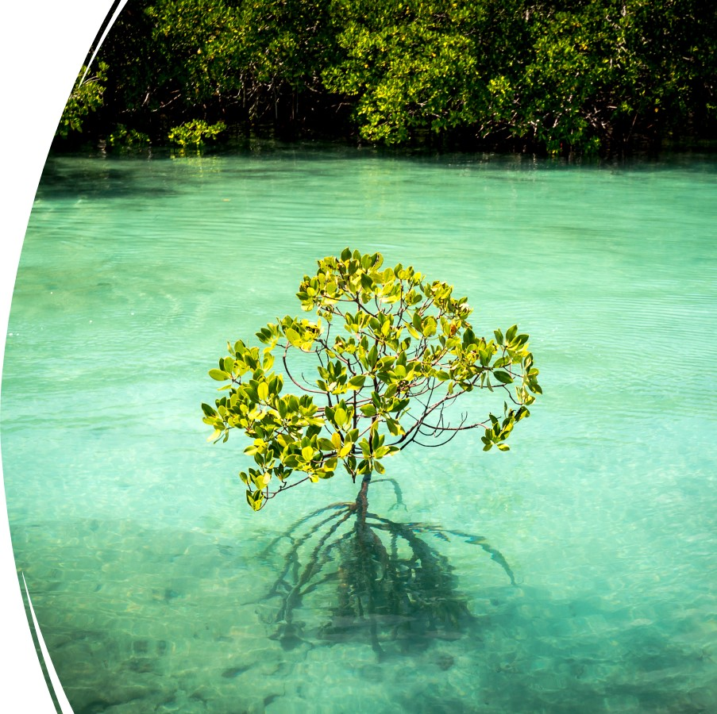
Carbono azul
La COI ha reforzado su papel en la interfaz entre la ciencia y la política del carbono azul al formar parte del Equipo Coordinador de la Asociación Internacional del Carbono Azul junto con el Gobierno de Australia el año pasado. Al poner en contacto a los científicos reunidos en el marco de la Iniciativa sobre el Carbono Azul con los gobiernos, la COI está intensificando los esfuerzos encaminados a la protección de los ecosistemas de carbono azul, contribuyendo a la atenuación del cambio climático, la adaptación al mismo, la biodiversidad, las economías oceánicas y los medios de subsistencia de las comunidades costeras.
Ampliación de los esfuerzos encaminados a la protección de los ecosistemas de carbono azul mediante la coordinación compartida de la Iniciativa del Carbono Azul y la Asociación Internacional para el Carbono Azul, contribuyendo a la atenuación del cambio climático y a la adaptación al mismo, a la biodiversidad y a los medios de subsistencia.

Slide 15
¡Muchas gracias!
Contacts:
Bernardo Aliaga, Head of the Tsunami Unit, b.aliaga@unesco.org
Kirsten Isensee, Programme Specialist for Ocean Science Section, k.isensee@unesco.org
Julian Barbière, Head of Marine Policy and Regional Coordination Section, j.barbiere@unesco.org
Celine Tiffay, Programme and project assistant, Tsunami Unit, c.tiffay@unesco.org

